Slide 1
教室予約システム
TK210474 田村 輝
TK210494 森田 李
TK210505 志水桃子
TK210508 児玉俊輔
TK210530 齊藤成司
TK210531 山田達成

Slide 2
アジェンダ
役割分担
概要
できなかったこと、苦労したこと
できたこと
施した戦略と改良点
学んだこと

Slide 3
役割分担
役割分担
概要
できなかったこと
できたこと
工夫したこと
学んだこと
田村…議事録作成
森田…議事録作成
志水…議事録作成
児玉…不具合報告書
齊藤…仕様書・議事録作成
山田…コード・仕様書・議事録作成

Slide 4
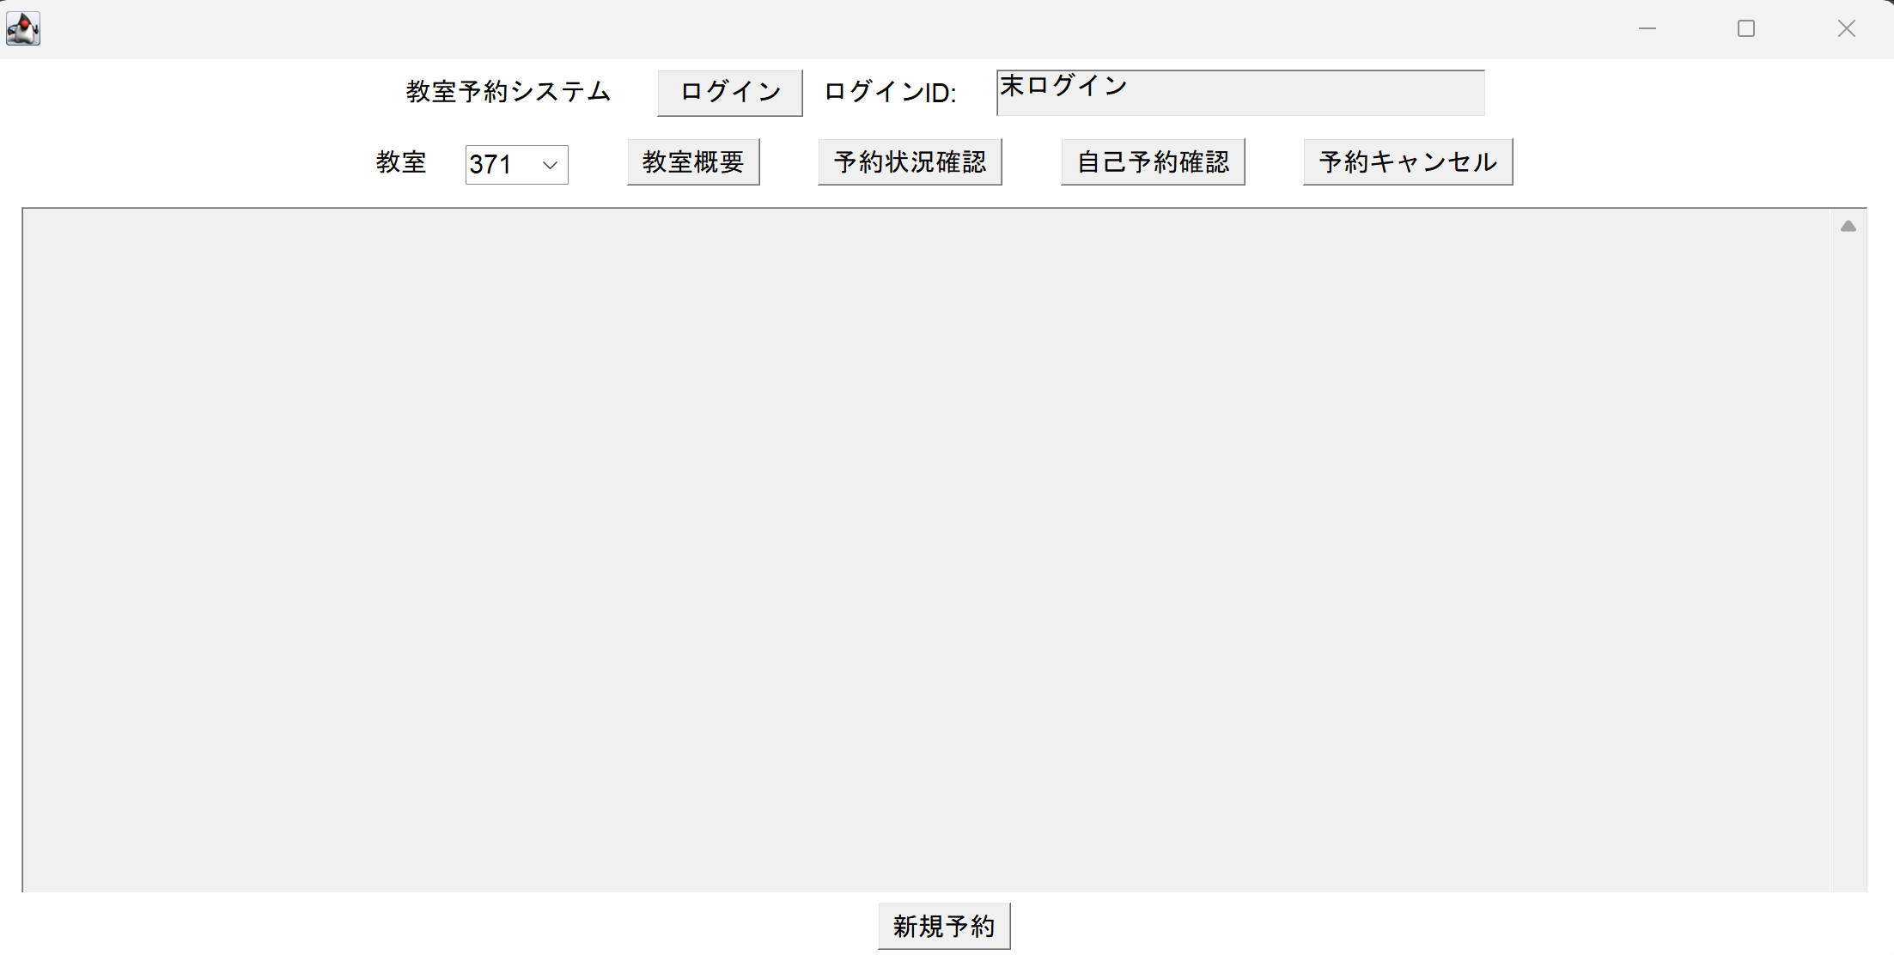
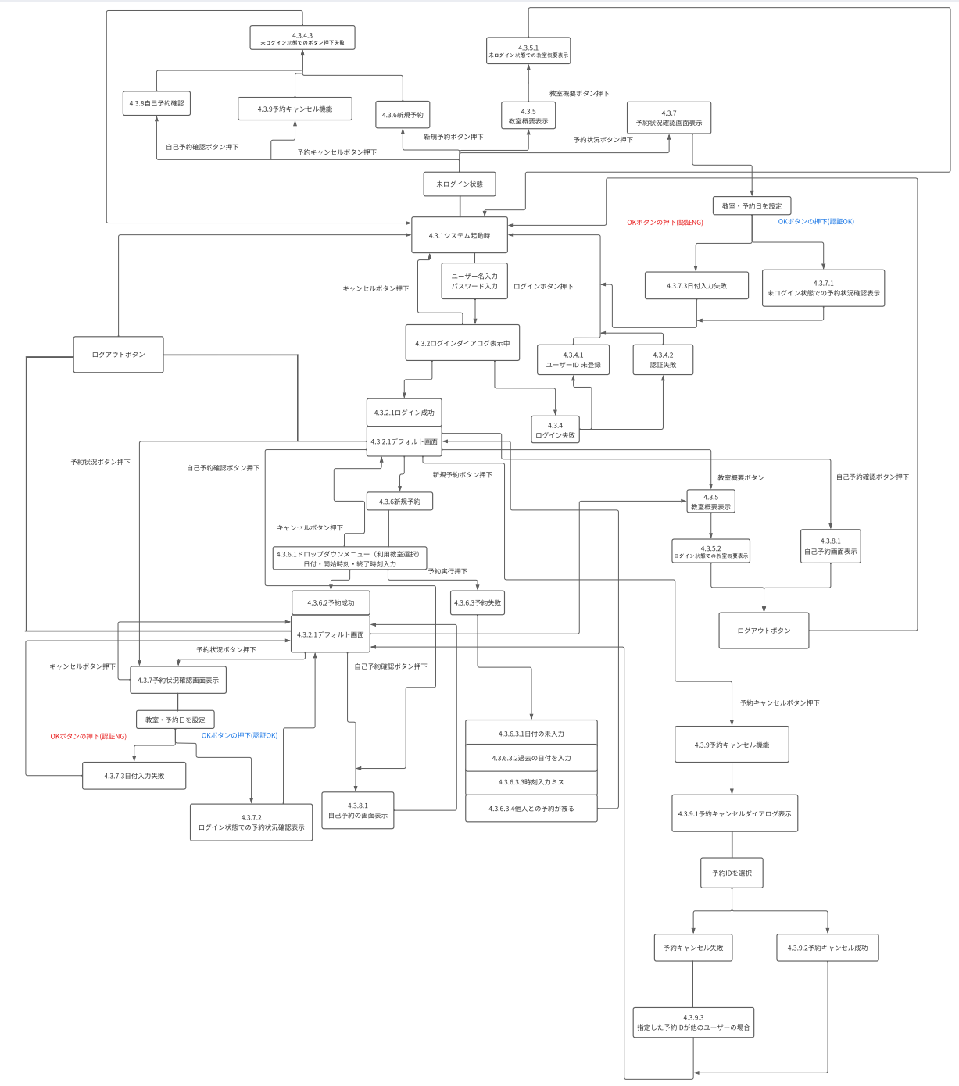
概要
役割分担
概要
できなかったこと
できたこと
工夫したこと
学んだこと
ログイン機能： ユーザはIDとパスワードを入力してログインする.
教室予約機能： ユーザは利用可能な教室一覧から任意の教室を選び、日時を指定して予約を行うことができる.予約が重複する場合や利用可能時間外の場合は予約できない.
予約確認機能： ユーザは自身の予約一覧を表示し、予約状況を確認することができる.
予約キャンセル機能： ユーザは自身の予約をキャンセルができる.キャンセルは予約日時の一定時間前まで可能とする.
教室情報表示機能： 各教室の詳細情報（座席数、利用可能時間等）を表示し、ユーザは適切な教室を選択することができる.

Slide 5
できなかったこと
役割分担
概要
できなかったこと
できたこと
工夫したこと
学んだこと
・UI/コード
→SQL内の過去の予約情報を削除する
→UI仕様書の3.5 ReservationCancel(予約キャンセル画面)の制約条件の記入
・全体の進行
→全体的に確認不足で、仕様書を充分に書けなかった
→各仕様書の話し合いができず、レビューが充分にできなかった

Slide 6
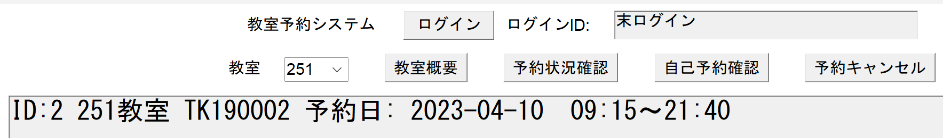
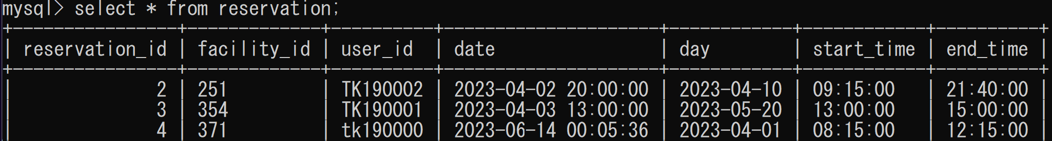
できなかったこと
役割分担
概要
できなかったこと
できたこと
工夫したこと
学んだこと
・現在の時刻と比較し、過去の時刻の予約となった情報をSQLのreservationテーブルから削除する機能。(時間的に実現できなかった)

Slide 7
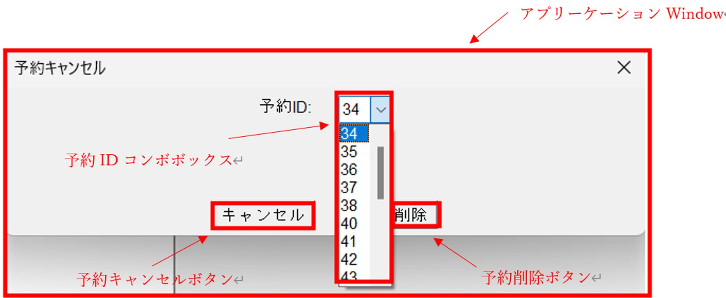
できなかったこと
役割分担
概要
できなかったこと
できたこと
工夫したこと
学んだこと
・UI仕様書の3.5 ReservationCancel(予約キャンセル画面)の制約条件の記入
ex) reservation tableに登録されているreservation_idのみを予約IDコンボボックスに表示させる。

Slide 8
苦労したこと
役割分担
概要
できなかったこと
できたこと
工夫したこと
学んだこと
UI…画面遷移図構造の理解
システム構造…各クラスのメソッドの処理への理解
システムテスト…テストの場合分けと失敗したときの対処
コード…全体の把握と、新しく追加する機能の実装
全体の進行
→特定の人に負担が著しくかかっていた
→Eclipseの環境を整っている人が限られているので、仕様書の内容を理解している人が限られていた

Slide 9
できたこと
役割分担
概要
できなかったこと
できたこと
工夫したこと
学んだこと
・UI/コード
→新規予約機能(予約の重複/過去の予約対応)
→予約情報確認機能
→自己予約確認機能
→予約キャンセル機能
・システム構造
→上記の追加機能に対するクラス図/シーケンス図の作成
・システムテスト
→テスト内容の把握と実装

Slide 10
工夫したこと
役割分担
概要
できなかったこと
できたこと
工夫したこと
学んだこと
UI/コード
→識別しやすくするために色を追加/表示
→文字のサイズ・フォントの変更
→予約キャンセル機能
・全体の進行
→DiscordやSlackを活用して進行

Slide 11
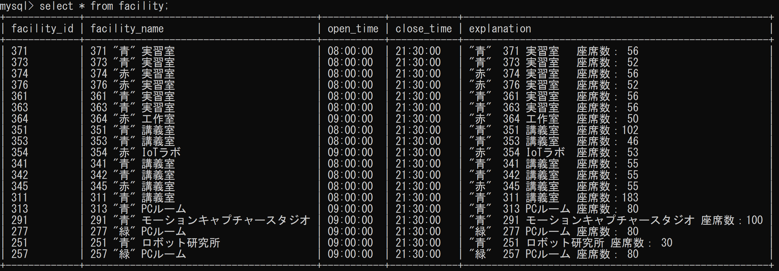
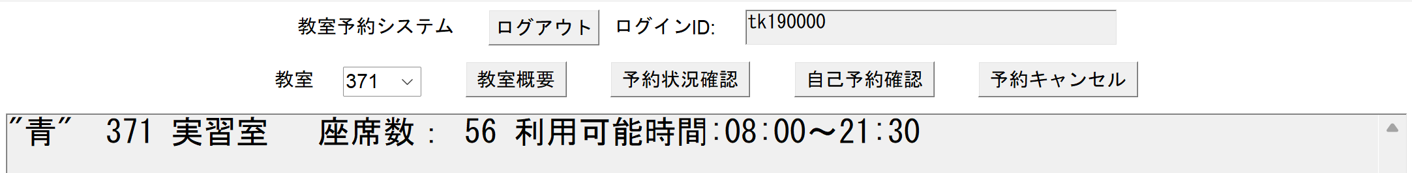
識別しやすくするために色を追加/表示
役割分担
概要
できなかったこと
できたこと
工夫したこと
学んだこと
教室概要ボタン押下
・facilityテーブルを書き換え、教室番号の前に教室の色を表示。

Slide 12
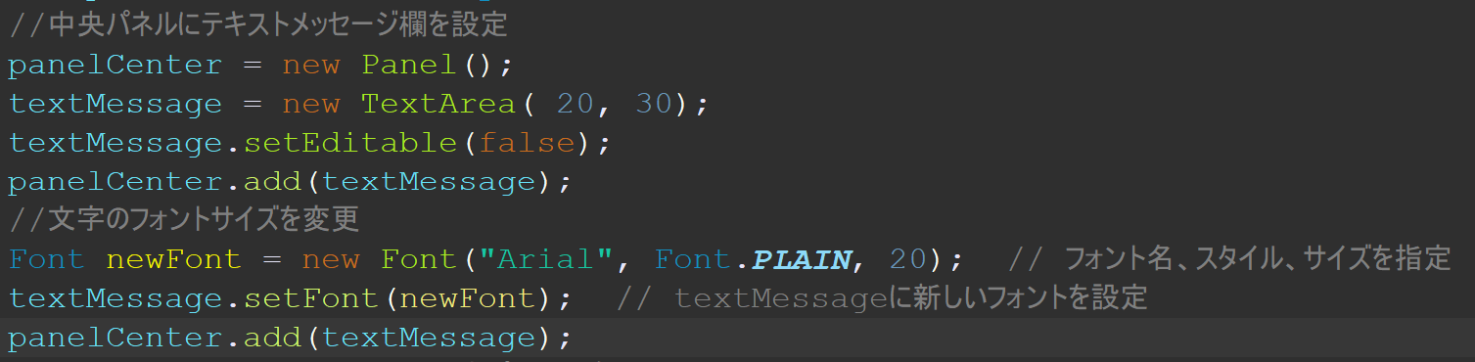
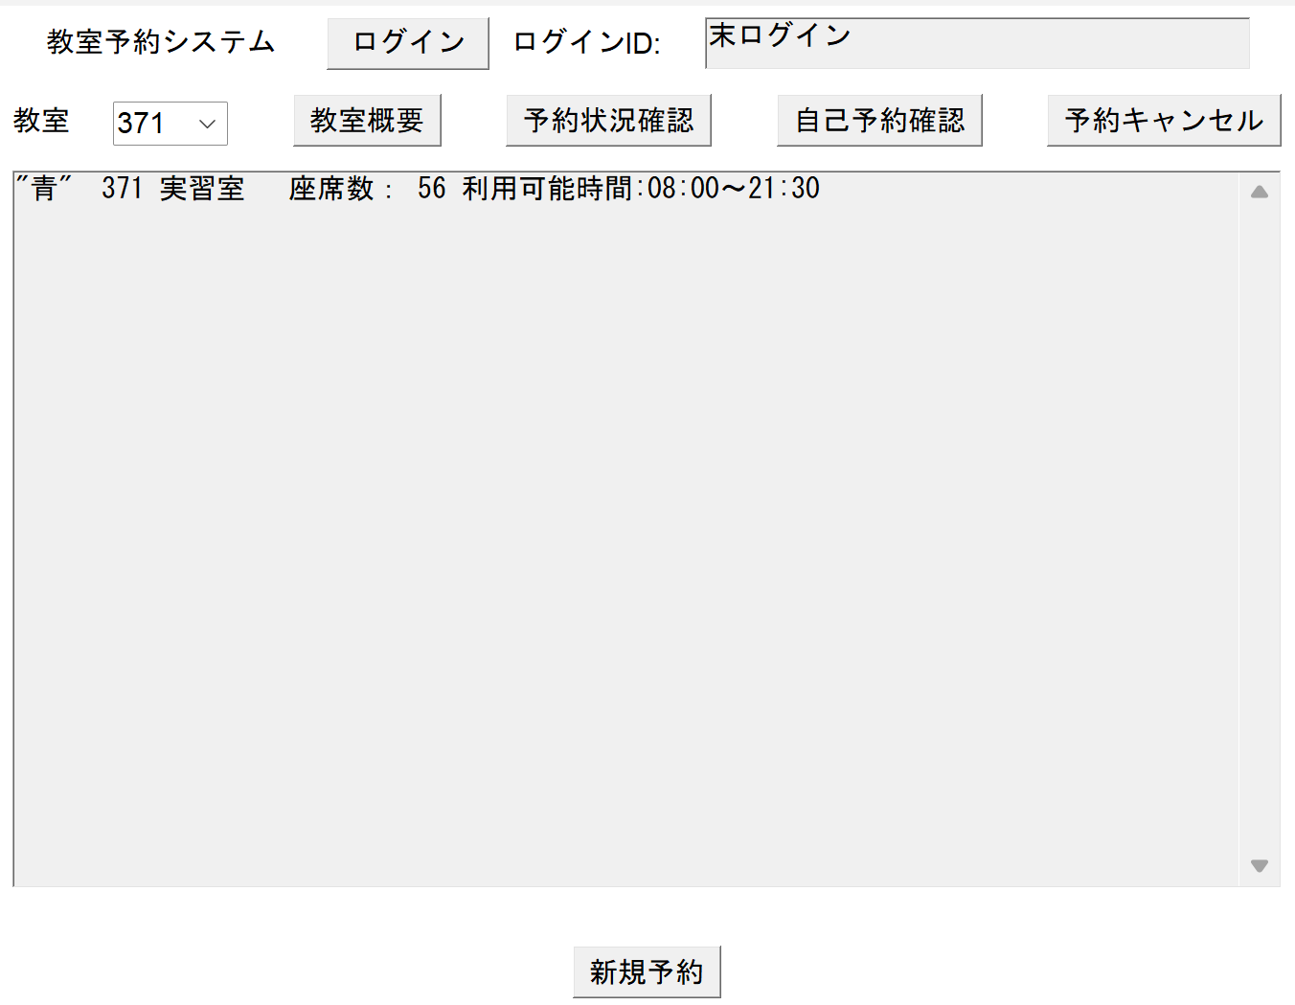
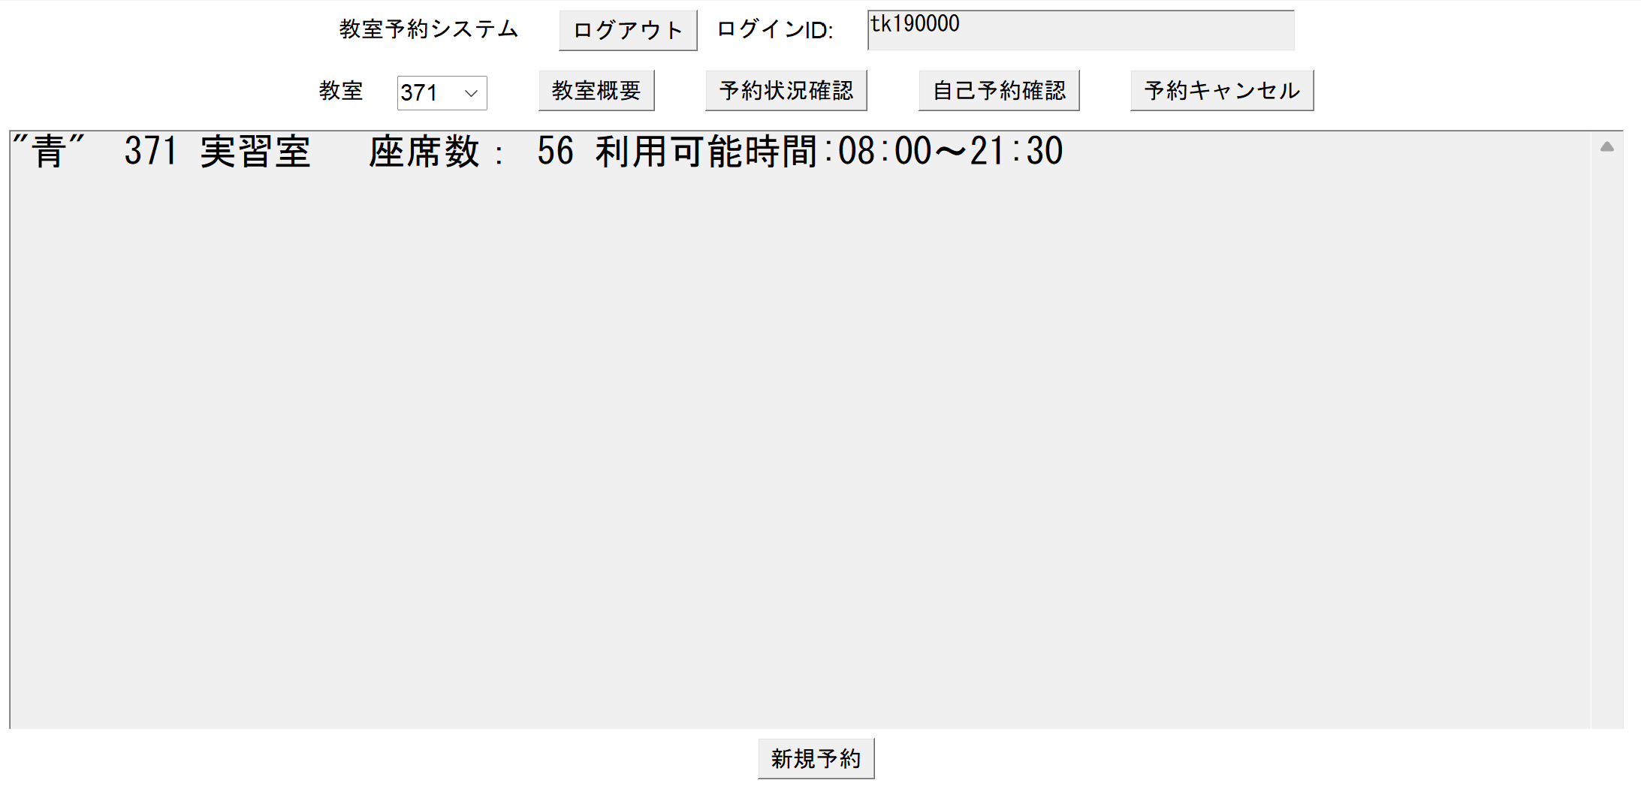
文字のサイズ・フォントの変更
役割分担
概要
できなかったこと
できたこと
工夫したこと
学んだこと
TextAreaを変更(20×30)
文字のフォント変更(Arial)
文字のスタイル変更(PLAIN)
文字サイズ変更(20)

Slide 13
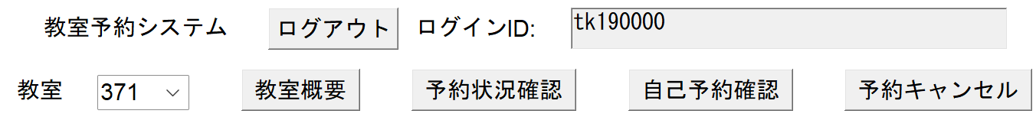
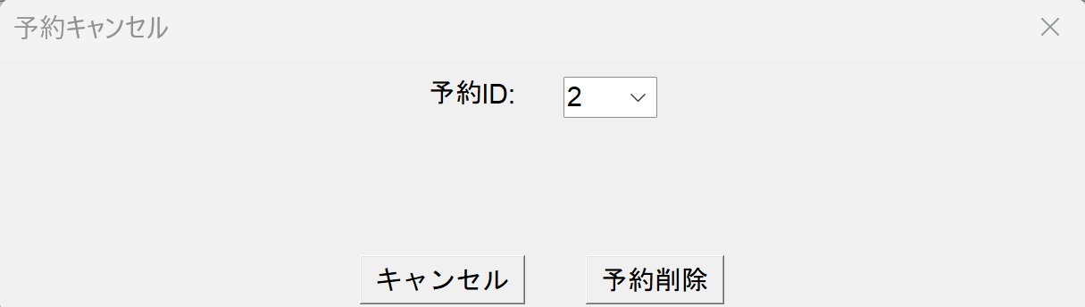
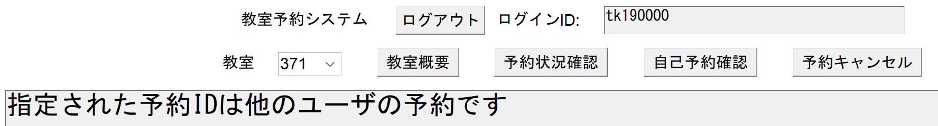
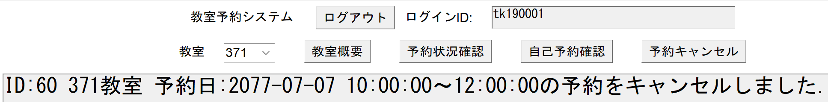
役割分担
概要
できなかったこと
できたこと
工夫したこと
学んだこと
予約キャンセル機能
・予約キャンセルボタン押下
・予約ID(reservation_id)を選択
→予約削除を押して予約キャンセル
→ログインしているユーザー以外の予約情報を選択した場合→エラー

Slide 14
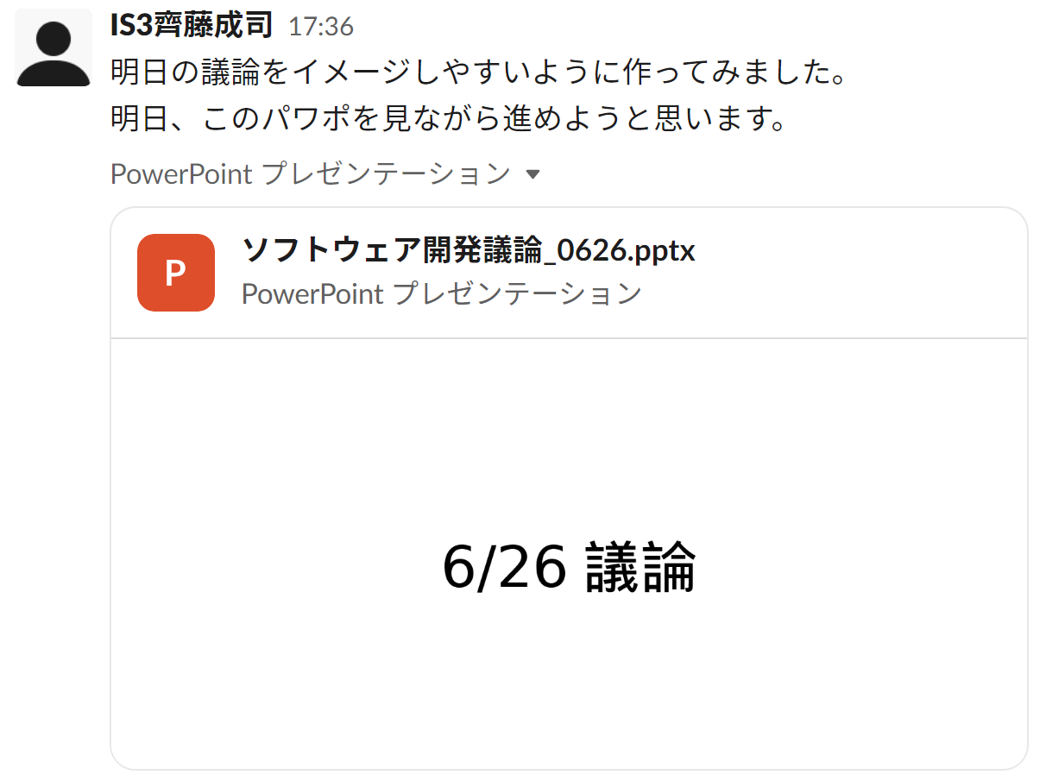
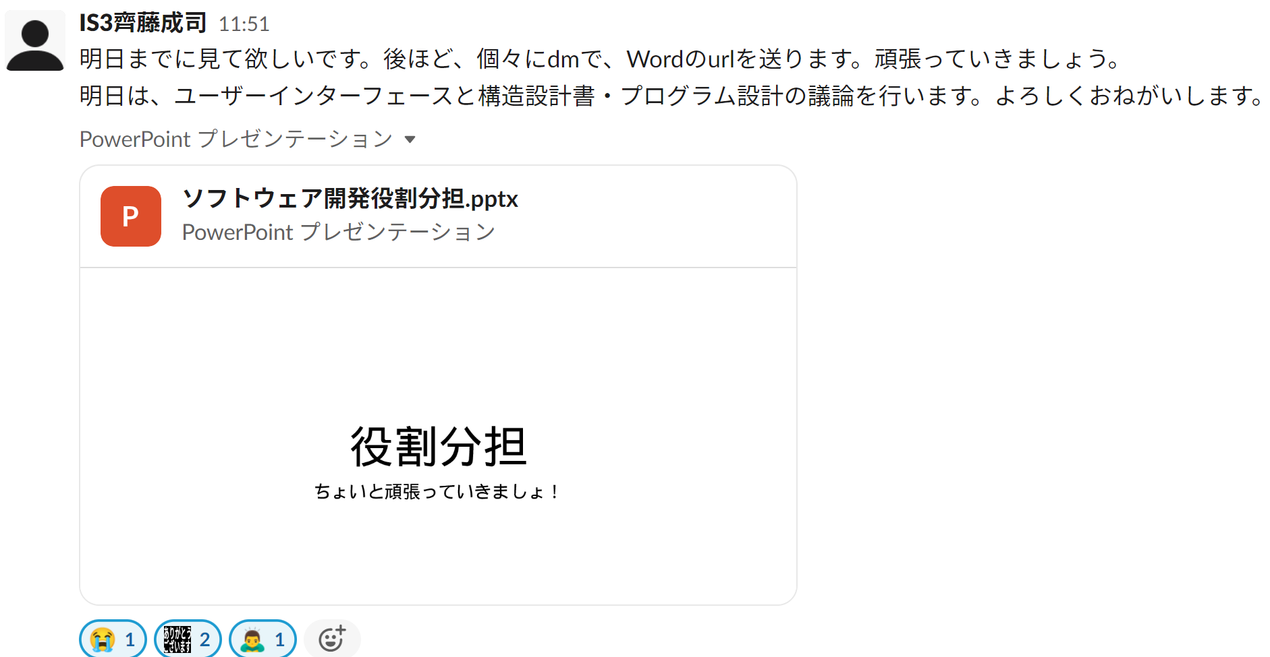
全体の進行
役割分担
概要
できなかったこと
できたこと
工夫したこと
学んだこと
・Discord内で仕様書/議事録ごとにチャンネルを分けて進行した。
・Slack内でも前日までに
議論の内容・役割分担の提示、呼びかけを行った。

Slide 15
役割分担
概要
できなかったこと
できたこと
工夫したこと
学んだこと
今回のグループ演習を通じて学んだこと
議事録がほとんど機能してなかった。作業を実施しているメンバーが少なく、実施しているメンバーに作業量が増えてしまい、そのため、進捗状況の共有(コミュニケーション)があまり取れませんでした。
役割分担など明示したが作業が滞って(何が原因か分からない)しまい、特定の人がその作業を助けることになってしまい、全体の進捗状況が芳しくなく、作業している人間が疲弊し、体調を崩したメンバーもいるなど、あまりグループ状況がよろしくなかった。

Slide 16
今回のグループ演習を通じて学んだこと
役割分担
概要
できなかったこと
できたこと
工夫したこと
学んだこと
・グループワークにおいて、行動力があるメンバーがいかに貴重な存在かを再認識しました。
・非積極的なメンバーに対して、どのようにして適切な指示を与えるかを熟考し、進行を促進させるために工夫を凝らしました。また、作業しているメンバーの誤解を招くような授業態度に対処することも求められました。これらの課題にも屈せず、授業に真摯に取り組むことの重要性と難しさを、本回の授業を通じて痛感しました。

